Slide 1


Городецкая птица
Практическая работа №1
Котелевец Дарья Александровна, ПДО,
ТО «Колорит», МБОУ ДО ЦТ «Мастер»

Slide 2
Для выполнения практической работы понадобится:
Альбом (альбомные листы);
Кисти для рисования №0,1,2;
Гуашь

Slide 3
Задание:
Проработать предложенные варианты эскизов;
Обратить внимание на цвет, используемый при работе;
Распечатать любой вариант;
Выполнить работу в цвете на листе;
Фото работы отправить педагогу в личном сообщении (электронная почта, WhatsApp).

Slide 4
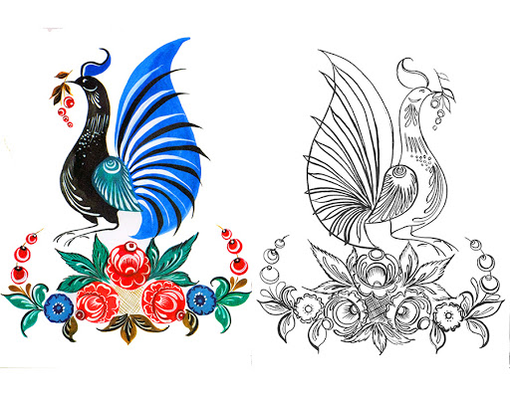

Slide 5
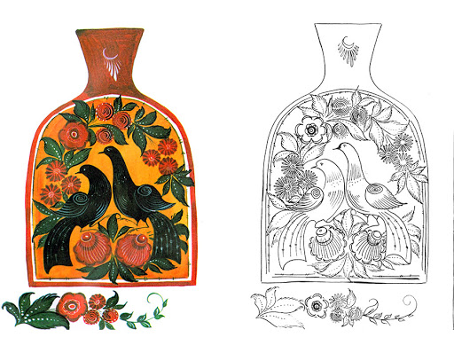

Slide 6
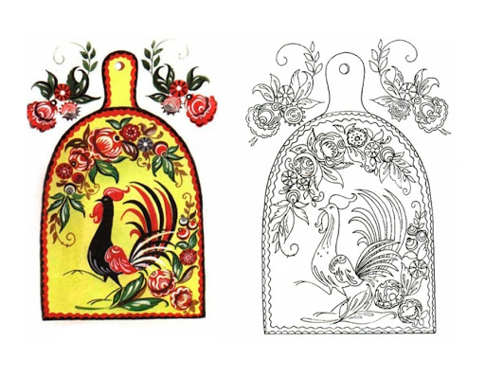

Slide 7
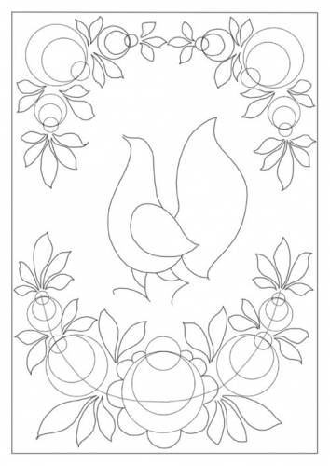

Slide 8
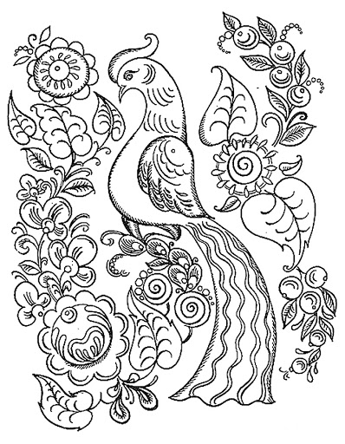

Slide 9
СПАСИБО ЗА ВНИМАНИЕ!

